Slide 1
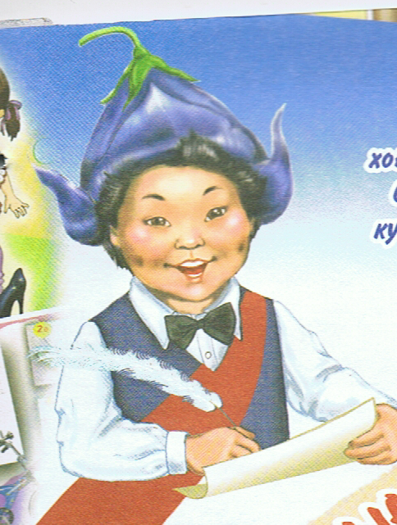
Туохтуурга хатылааһын уруок

Slide 2
Быһаарыы
Этиилэр
Булугас өй
Ырыа
Грамматика
100
100
100
100
100
200
200
200
200
200
300
300
300
300
300
400
400
400
400
400
500
500
500
500
500
1
2
3
4
0

Slide 3
Быһаарыы 100
Хайааһыны бэлиэтиир уонна Тугу гынар? Хайыыр? Хайдах буолла? диэн ыйытыыга хоруйдуур саҥа чааһа?
Туохтуур
старт
60
30
0
Сөптөөх хоруй

Slide 4
Этиилэр 100
Аат туохтууру бул:
Дьыл кэмэ кэлэрин, саас күһүн буоларын,
Үүммүт мас чэлгийээт кэхтэрин кэриэтэ
Эн биһи олохпут ааһыахтаах аймалҕан,
Бүтүөхтээх сүпсүлгэн күүгэнэ буолуо дуу?... (“Кэм кэрдии”).
Ааһыахтаах. Ханнык аймалҕан? Кэлэр кэмнээх аат туохтуур
старт
60
30
0
Сөптөөх хоруй

Slide 5
Булугас өй 100
Туохтууру ситэр:
Үйэлэр тухары кырый...
Үйэлэр тухары өлбөөр...
Сүрэхтэр кистэлэҥ тылларын,
Сүрэхтэр таптаһар тылларын
Эйигин кытары өйдөө...,
Эрэнэ сүрэхпин ас....
(“Эрэнэ сүрэхпин аһабын”).
Кырый-кырдьыбат, өлбөөр-өлбөөрбөт, өйдөө-өйдүүбүн, ас-аһабын
старт
60
30
0
Сөптөөх хоруй

Slide 6
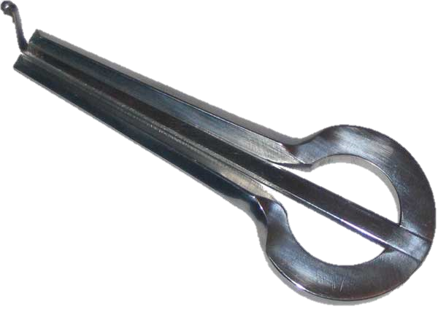
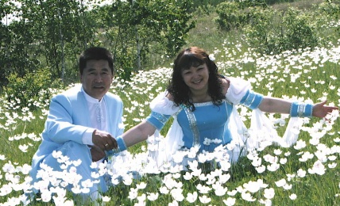
Ырыа 100
«Эрэнэ сүрэхпин аһабын»
Екатерина, Алексей Егоровтар
старт
60
30
0
Сөптөөх хоруй

Slide 7
Грамматика 100
Туохтууру тиэтэтэр көрүҥҥэ уларыт
Түргэнник да устар кэм-кэрдии сүүрүгэ,
Арахсыы,кэтэһии, көрсүһүү күрэҕэ...
Бу курдук ааһыа дуу олохпут кэрэтэ,
Туолуо дуу, тохтуо дуу оҕо саас ырата? (“Кэм -кэрдии”)
Түргэнник да уста (оҕус, тарт) кэм-кэрдии сүүрүгэ
старт
60
30
0
Сөптөөх хоруй

Slide 8
Быһаарыы 200
Этиигэ кэм суолталаах быһаарыы буолар туохтуур халыыба?
Аат туохтуур
старт
60
30
0
Сөптөөх хоруй

Slide 9
Этиилэр 200
Сыһыат туохтууру бул
Барар сириҥ аайы
Мааны хатыҥ буолан
Маныыһыттыыр буоллар!
Кэлэр сириҥ аайы
Кэрэ чыычаах буолан
Кэтии сылдьар буоллар! (“Күнүү”).
Кэтии сылдьар буоллар! Кэтии сылдьар. Хайыы сылдьар? Тэҥҥэ сыһыат туохтуур
старт
60
30
0
Сөптөөх хоруй

Slide 10
Булугас өй 200
Туохтуурдарга сурук бэлиэтин бул, туохтууру көннөр:
Тумаҥҥа үктэнэн тууйулла мунааран,
Сөтүөлүүбүн туос сатыы айаммар бутуллан...
Бу курдук ааһыа дуу олохпут кэрэтэ,
Туолуо дуу тохтуо дуу эдэр саас эрэлэ? («Кэм кэрдии”).
Тумаҥҥа үктэнэн, тууйулла мунааран,
Турабын туос сатыы айаммар бутуллан...
Бу курдук ааһыа дуу олохпут кэрэтэ,
Туолуо дуу, тохтуо дуу эдэр саас эрэлэ?
старт
60
30
0
Сөптөөх хоруй

Slide 11
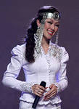
Ырыа 200
«Күнүү»
Варя Ларионова – Ый кыыһа
старт
60
30
0
Сөптөөх хоруй

Slide 12
Грамматика 200
Туохтууру булан ааспыт кэмҥэ уларыт:
Доҕоруом, бу курдук нарыннык
Мин ыраах айаммын эн алҕаар,
Бу курдук уйаннык, ураннык
Мин чугас бэйэбин абылаар...
(“Эрэнэ сүрэхпин аһабын”).
Алҕаар - алҕаабытыҥ,
Абылаар - абылаабытыҥ
старт
60
30
0
Сөптөөх хоруй

Slide 13
Быһаарыы 300
Хайаан? Хайыы? Хайаат? Хайаары? диэн ыйытыыга хоруйдуур сүрүн хайааһыҥҥа хосуһар ойоҕос хайааһыны бэлиэтиир туохтуур формата?
Сыһыат туохтуур
старт
60
30
0
Сөптөөх хоруй

Slide 14
Этиилэр 300
Көмө туохтууру бул:
Ааспыт кэмим ол кэрэ
Өйдөбүлүн бэрийэ
Өспөт санаа күүһүнэн
Төннөн кэллим эйиэхэ. (“Таптыыр харах”)
Төннөн кэллим эйиэхэ. Хайаан? Көмө туохтуур
старт
60
30
0
Сөптөөх хоруй

Slide 15
Булугас өй 300
Туохтуурдары көннөр:
Барар сириҥ аайы
Мааны хатыҥ буолан
Сылгыһыттыыр буоллар!
Кэлэр сириҥ аайы
Кэрэ чыычаах буолан
Утуйа олорор буоллар! (“Күнүү”).
Сылгыһыттыыр буоллар - Маныыһыттыыр буоллар,
Утуйа олорор буоллар - Кэтии сылдьар буоллар
60
30
0
старт
Сөптөөх хоруй

Slide 16
Ырыа 300
Дуэт Кофе
Үрүҥ хаар – хара түүн
старт
60
30
0
Сөптөөх хоруй

Slide 17
Грамматика 300
Туохтууру кыччатар халыыпка уларыт:
Ааспыт кэмим ол кэрэ
Өйдөбүлүн бэрийэ
Өспөт санаа күүһүнэн
Төннөн кэллим эйиэхэ. (“Таптыыр харах”)
Төннөн кэллим - Төннөөхтөөн кэлээхтээтим
старт
60
30
0
Сөптөөх хоруй

Slide 18
Быһаарыы 400
Туохтуур кэминэн уонна киэбинэн сирэйдэнэн уларыйар халыыба?
Тус туохтуур
старт
60
30
0
Сөптөөх хоруй

Slide 19
Этиилэр 400
Дьүһүннүүр туохтууру бул:
Сымнаҕас көмүк хаар сырдыгын үрдүгэр
Хара түүн халыйдар халыйар, халыйар...
Ол дьулаан үөмүүнү үөрүүнэн үтэйэр
Үүммүт түүн үөһүгэр үрүҥ хаар тэлээрэр. (“Хара түүн-үрүҥ түүн” ).
халыйар, халыйар, үтэйэр, тэлээрэр. Хайыыр? Дьүһүннүүр туохтуур
старт
60
30
0
Сөптөөх хоруй

Slide 20
Булугас өй 400
Туохтуурдары ситэр:
Хаар түһэр, хаар түһэр, тыаһа суох тыл........,
Ааспыт кэм ааттала- хаар былыт .............
Сарсыҥҥы мин күммэр олоҕум салгыыта
Саҥа хаар, хара түүн кэриэтэ.....................
(“Үрүҥ хаар-хара түүн”).
Хаар түһэр, хаар түһэр, тыаһа суох тыл этэр,
Ааспыт кэм ааттала- хаар былыт тэлгэнэр...
Сарсыҥҥы мин күммэр олоҕум салгыыта
Саҥа хаар, хара түүн кэриэтэ бутуллар.
60
30
0
старт
Сөптөөх хоруй

Slide 21
Ырыа 400
«Кэм- кэрдии»
Ольга Спиридонова-Ника
старт
60
30
0
Сөптөөх хоруй

Slide 22
Грамматика 400
Туохтууру үгэс буолбут хайааһын киэбигэр уларыт:
Тапталтан айманар, сандаарар, талбаарар
Санаабар маарынныыр хаар түһэн кыыдамныыр.
Эмиэ биир сааскыбын сайыммын, күһүммүн
Саҥа хаар мэлдьэһэн намыҥныыр, намыҥныыр...
(“Үрүҥ хаар-хара түүн”)
айманар, сандаарар, талбаарар - айманааччы, сандаарааччы, талбаарааччы,
намыҥныыр, намыҥныыр - намыҥнааччы, намыҥнааччы
старт
60
30
0
Сөптөөх хоруй

Slide 23
Быһаарыы 500
Быһыыны-тутууну, дьүһүнү ойуулаан көрдөрөр уонна хамсааһыны,тыаһы-ууһу, саҥаны- иҥэни үтүктэр Хайаата? Хайыыр? Хайыаҕа? ыйытыыга хоруйдуур ханнык туохтуурдарый?
Дьүһүннүүр уонна тыаһы үтүктэр туохтуурдар
старт
60
30
0
Сөптөөх хоруй

Slide 24
Этиилэр 500
Туохтууру бул:
Нарын да таптал тылларын Эн миэхэ булаҥҥын этэҕин, Бу сиргэ дьиҥнээхтик таптатар Соҕотох мин буолуом дэтэҕин.
(“Эрэнэ сүрэхпин аһабын”)
этэҕин, таптатар, дэтэҕин. Хайыыр? Туохтуур.
старт
60
30
0
Сөптөөх хоруй

Slide 25
Булугас өс 500
Этиини сааһылаа:
Көрөр ыра санаалаах.
Күөйэ сылдьар баҕалаах,
Күнүс миигин аттыгар
Түүнүн миигин түүлүгэр. (“Таптыыр харах”).
Күнүс миигин аттыгар
Күөйэ сылдьар баҕалаах,
Түүнүн миигин түүлүгэр
Көрөр ыра санаалаах.
60
30
0
старт
Сөптөөх хоруй

Slide 26
Ырыа 500
Таптыыр харах
Кира Иванова
старт
60
30
0
Сөптөөх хоруй

Slide 27
Грамматика 500
Хоһоонтон туохтуурдары булан үлүбүөй формаҕа уларыт:
Сайыспакка хаалар
Санаа хаһан ситэрий,
Самныбакка күүтэр
Сааһым хаһан туоларый? (“Күнүү”)
Сайыспакка хаалыахха
Санааны хаһан ситиэххэ,
Самныбакка күүтүөххэ
Сааспын туолуохха?
старт
60
30
0
Сөптөөх хоруй

Slide 28
Оонньуу быраабылата
Оонньууга икки эбэтэр үс хамаанда кыттыыны ылар
Бастакы хамаанда категорияны уонна кини сыанатын талар. Сыылканы баттаатахха ыйытыы тахсан кэлэр. «старт» диэн кнопка баттаннаҕына 60 сөкүүндэ ааҕыллыбытынан барар. Ол бириэмэҕэ хамаанда сүбэлэһэн баран сөптөөх хоруйу биэрэр.
Өскөтүн ол бириэмэҕэ эппиэт бэриллибэтэҕинэ хоруйа бэйэтэ тахсан кэлэр. Уонна талбыт сыанатыттан көҕүрээн иһэр. Онтон эппиэтин сөпкө эттэхтэринэ Сөптөөх хоруй баттанар уонна ылбыт сыаната эбиллэр.
Сүрүн түннүккэ кэллэххэ ылбыт бааллара суруллар иһэр.

